Slide 1
Наша Алла

Slide 2
Путешествие на север
1969 год

Slide 3
КАРГОПОЛЬ

Slide 4
Деревянный городок на берегу Онеги, деревянные мостовые, оглушительно кричат птицы и стаями взлетают в небо…
Гуляем по чистым пустынным улочкам. Мостовые, действительно, скрипят, как в песне у Городницкого.

Slide 5
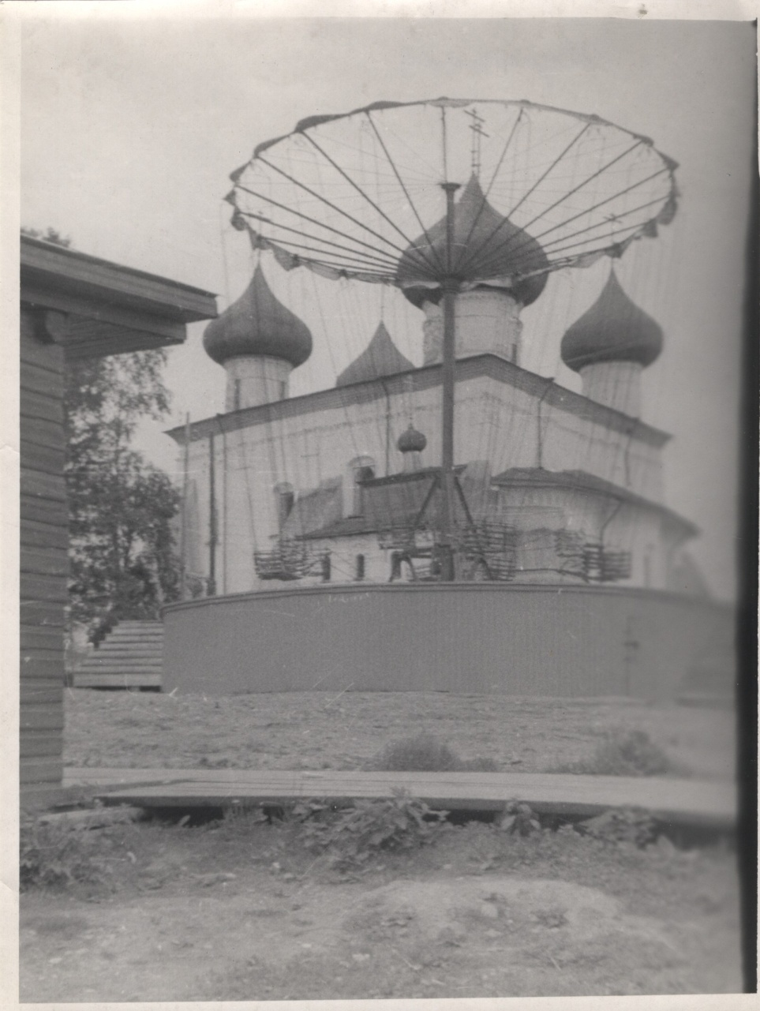

Slide 6
Церкви и монастыри – из камня и кирпича. Величественные, несмотря на запустение. Но это запустение и нищета не давят. Облупленные фасады подкрашены. Двери закрыты или забиты досками. Опоясывающий бурьян. Множество куполов без крестов. На многих куполах растут берёзки.

Slide 7
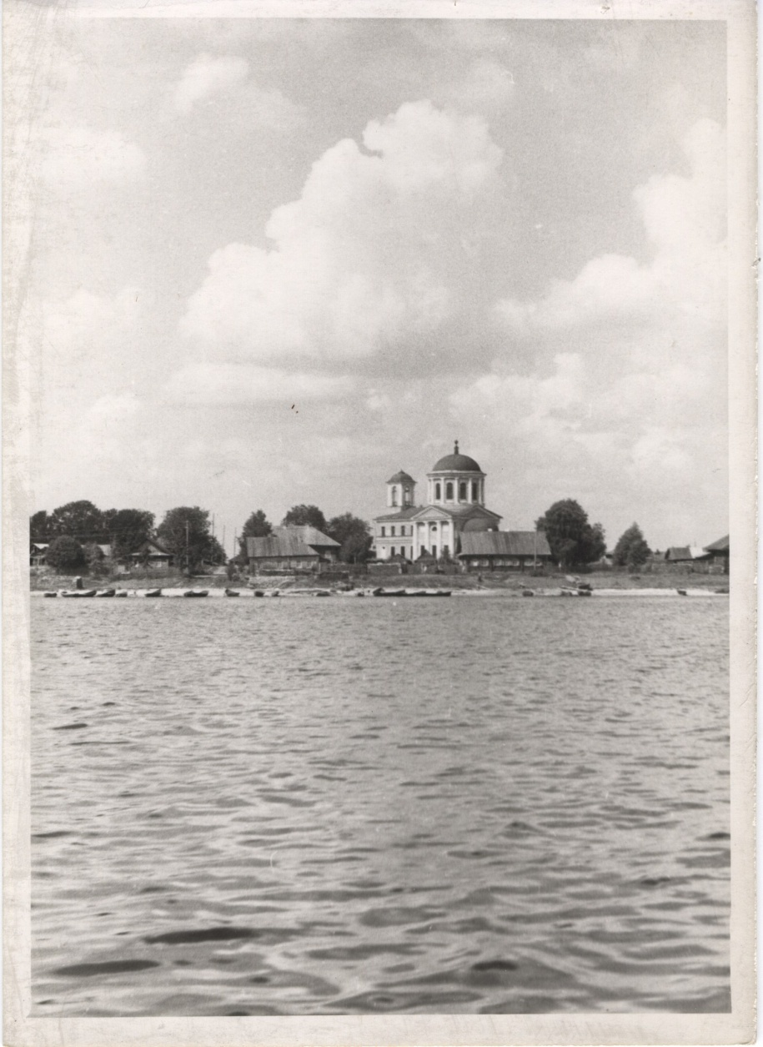

Slide 8
Зачем такому крошечному городку столько культовых мест – непонятно. Ответ один – своей истории не знаем. Железной дороги нет, значит, захирел. История России тёмная, изолганная, да и мы ленивы до неё.

Slide 9
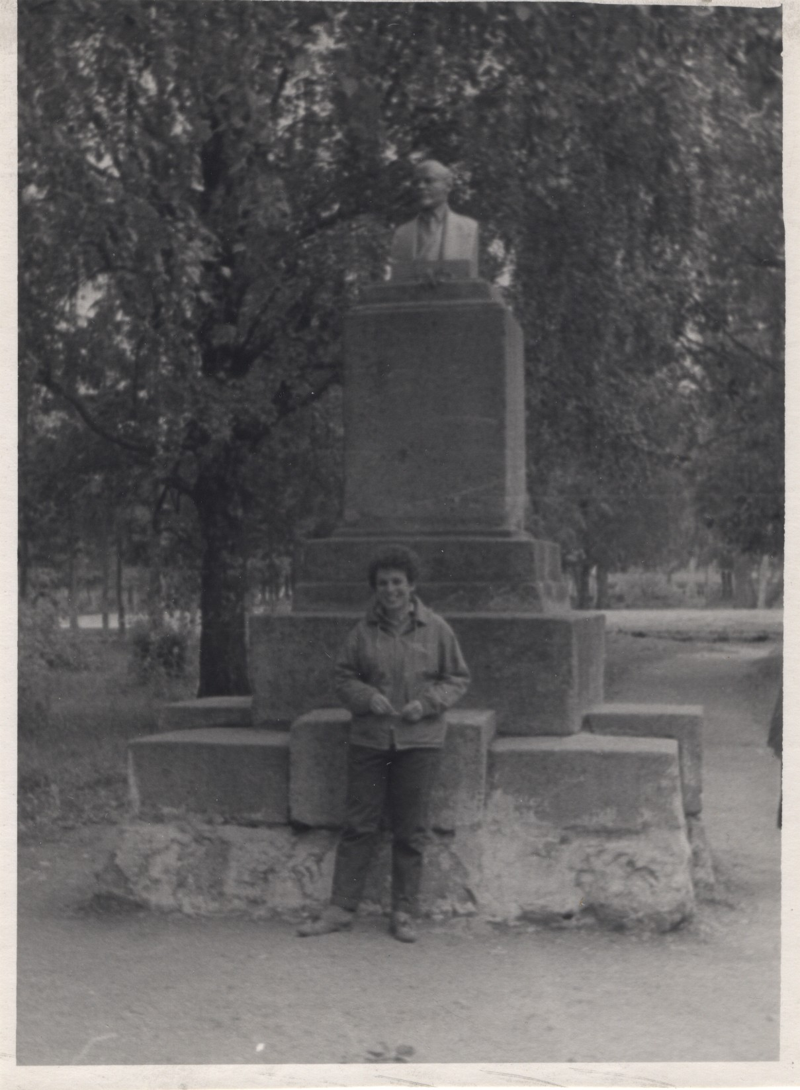

Slide 10
МАКАРЬЕВ МОНАСТЫРЬ

Slide 11
Навстречу нам с противоположного берега выплывал огромный белоснежный лебедь. Он сверкал под лучами восходящего солнца так, что глазам было больно…

Slide 13
Мы пошли по тропе, огибающей озеро справа. Постепенно стал вырисовываться узкий, небольшой полуостров, на котором белел древний монастырь. Это и был Макарий. Святой Макарий.

Slide 14
По мере приближения к полуострову лебедь дряхлел и все ниже опускал гордую голову. Вблизи кирпичный монастырь смотрелся ужасно, как подбитая браконьером птица, перемазанная кровью. Сквозь дырявый купол собора светило голубое небо, со стены на нас гневно смотрел расписанный местным художником огромный Спас-Вседержитель.

Slide 16
Прощай МАКАРИЙ

Slide 17
В ожидании автобуса, мы сидели на остановке и грустили. Мы привязались друг к другу, нам вместе было хорошо. Сели под какой-то пыльный забор, выпили на прощание, расцеловались. Как будто жизнь вместе прожили.

Slide 18
Прощание в деревне Конево

Slide 19
На берегу Белого моря

Slide 20
СОЛОВКИ

Slide 21
Когда я вспоминаю Соловки, В душе такая тишина стоит. Над озером Святым туман висит, И боль невыразимая томит.

Slide 22
И воздух – что прозрачное вино, Пить – не напьёшься, голова кружится, И тучи комаров садятся на лицо, Руками отбиваешься и злишься.

Slide 24
Соловецкие каналы
Между озерами каналы Монахи прокопали сами. Гать проложили на болотах, И вешками снабдили тропы.
Прохладный лабиринт каналов, Стволов замшелых черный ряд, И папоротники-великаны Вьюном обвитые стоят.

Slide 26
Мы рукописные журналы С таким почтением листали, Сидели будто на поминках Людей замученных, забытых. А в эти страшные журналы Статьи и письма присылали. Рука и факел на обложке – Нарисовал их зэк-художник.

Slide 27
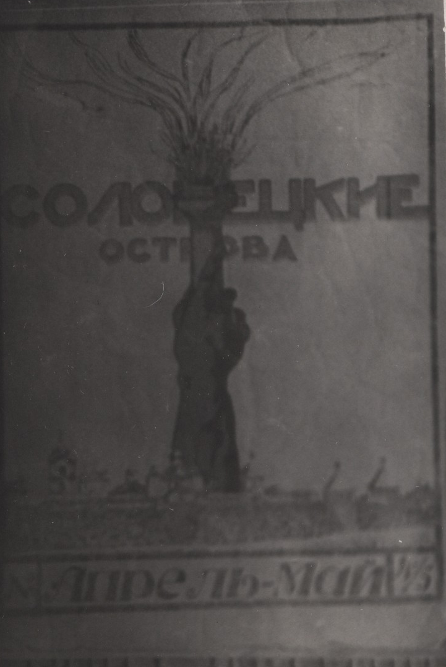
Обложка лагерного журнала

Slide 28
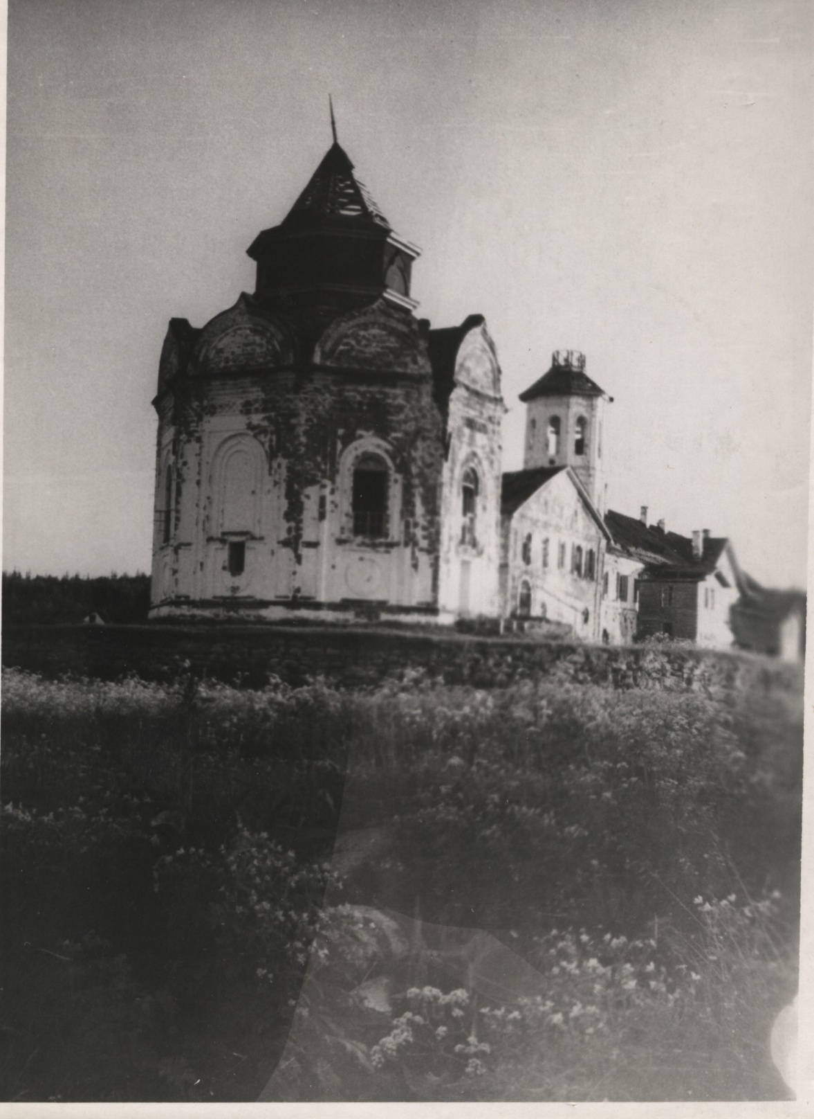
Остров АНЗЕР
Если на Большом острове следы Гулага уже не так бросались в глаза, то на Анзере ничего не успели убрать, спрятать, а стены камер ещё были испещрены кровавыми надписями, прощаниями и письмами домой.

Slide 29
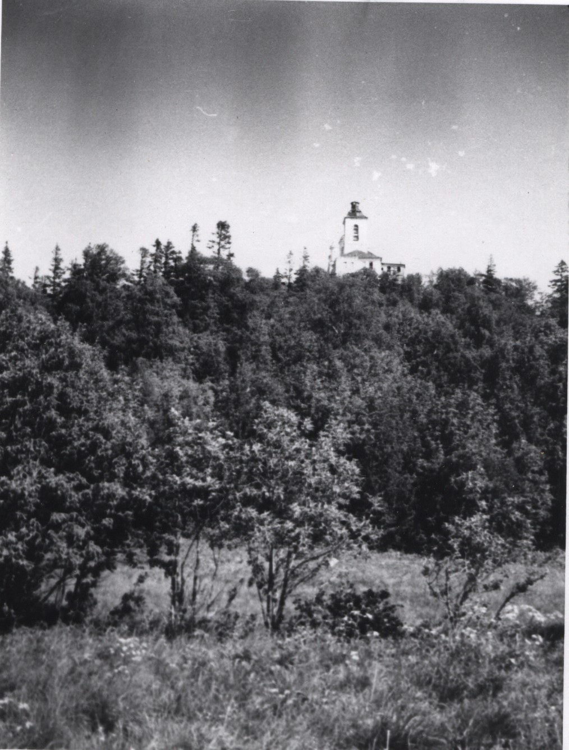
Остров АНЗЕР
Вид на ГОЛГОФУ
Нечеловеческая жизнь людей на фоне изумительно красивой природы.

Slide 30
Я у камина жизни руки грел, Огонь погас - и мне пора в дорогу.
Ландор

Slide 31
КОНЕЦ

Slide 32
музыка: Вступление Глеба Седельникова
из альбома «Ритуальные движения хайку», трек 2 «Загадка желания»
Песня Александра Городницкого «Деревянные города»
Менуэт Луиджи Боккерини
тексты Аллы Осиповой
голос Игоря Бурдонова
фильм сделала Ольга Ермакова
и немножко доделал Игорь Бурдонов
2013 год

